Slide 1
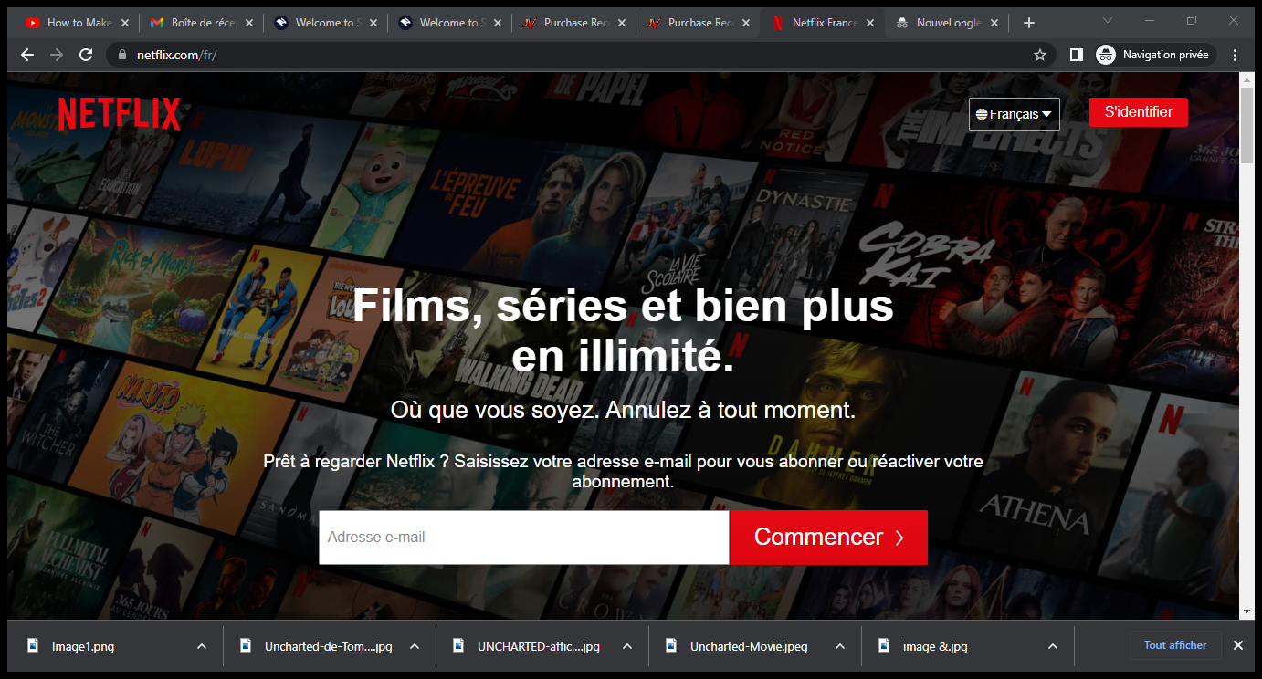


Nefloox
Recommendation System
Nefloox
Adile El haddik, Clémentine Henri, Selma Mazouni

Slide 2







Nefloox
Plan
Problématique et mode de travail
Exploration et analyse des données
Recommandation d’une
vidéo
prédiction de popularité d'une vidéo
Conclusion

Slide 3
Nefloox
Problématique et mode de travail

Slide 4










Nefloox
Problématique et données
User
Recommander à l’utilisateur 5 films les plus similaires au film renseigné
BDD
Analyser et filtrer les données
Donner une prédiction de la popularité d'un
film
https://datasets.imdbws.com/
- name.basics.tsv.gz
- title.akas.tsv.gz
- title.basics.tsv.gz
- title.crew.tsv.gz
- title.episode.tsv.gz
- title.principals.tsv.gz
- title.ratings.tsv.gz

Slide 5






Nefloox
Tools
Récupération des fichiers
de données ,tsv
Développement de l’application
Avec django
VM
Installation de la MV
dans serveur
Manipulation des BDD
avec Dbeaver
Importer le container
dans notre MV
Importer une image Mysql
dans le container

Slide 6
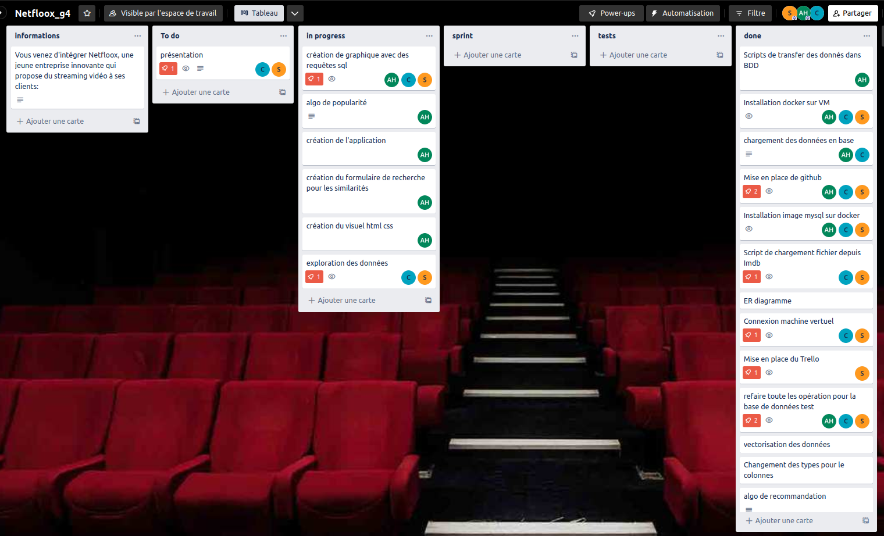
Nefloox
Organisation
du travail en équipe

Slide 7
Nefloox
Exploration et analyse des données

Slide 8
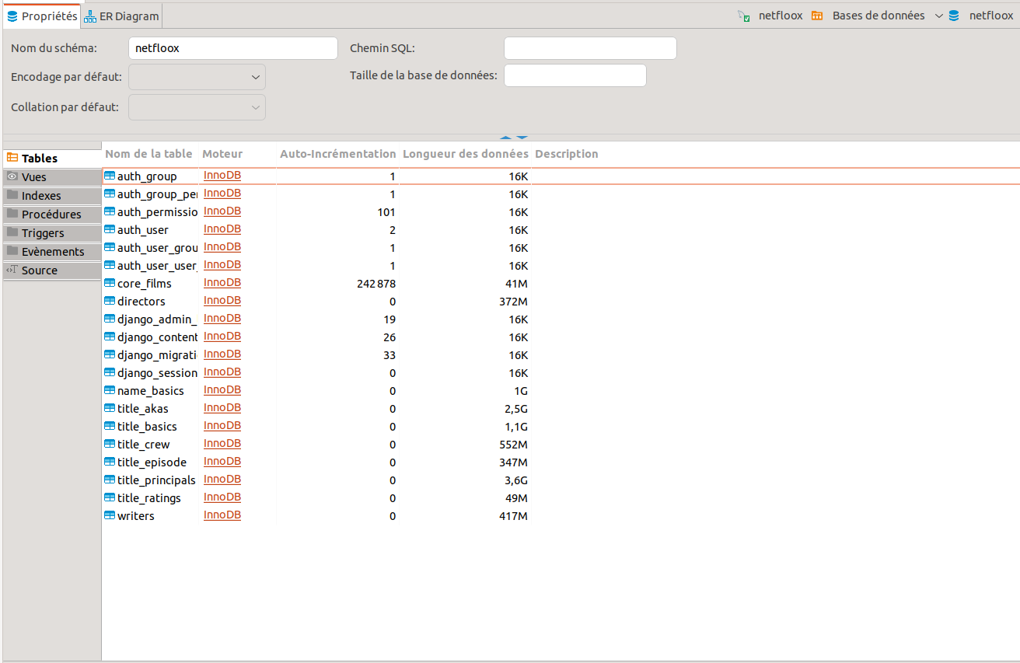

Nefloox
Exploration et analyse des données
BDD
Transfert des tables BDD :
- name.basics.tsv.gz
- title.akas.tsv.gz
- title.basics.tsv.gz
- title.crew.tsv.gz
- title.episode.tsv.gz
- title.principals.tsv.gz
- title.ratings.tsv.gz

Slide 9

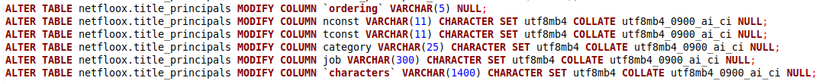

Nefloox
Base de données
Nettoyage des données :
Supprimer les chaîne de caractère ‘\N’ et les remplacer par Null
Définir les types de chaque colonne
Création de la clé primaire
Création de la clé étranger

Slide 10
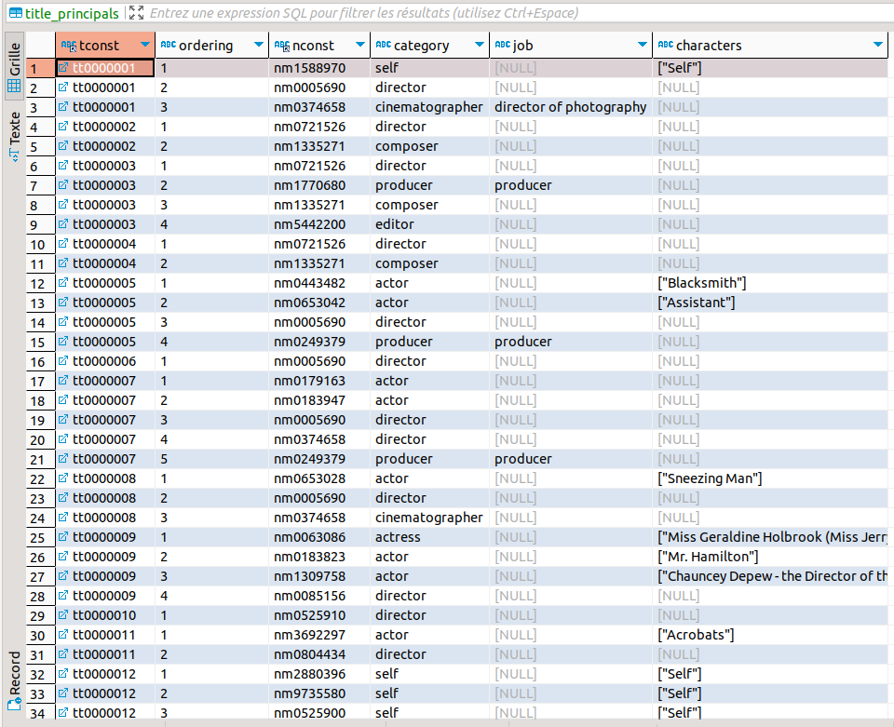

Nefloox
Base de données
Example de table title_principals âpres nettoyage :

Slide 11
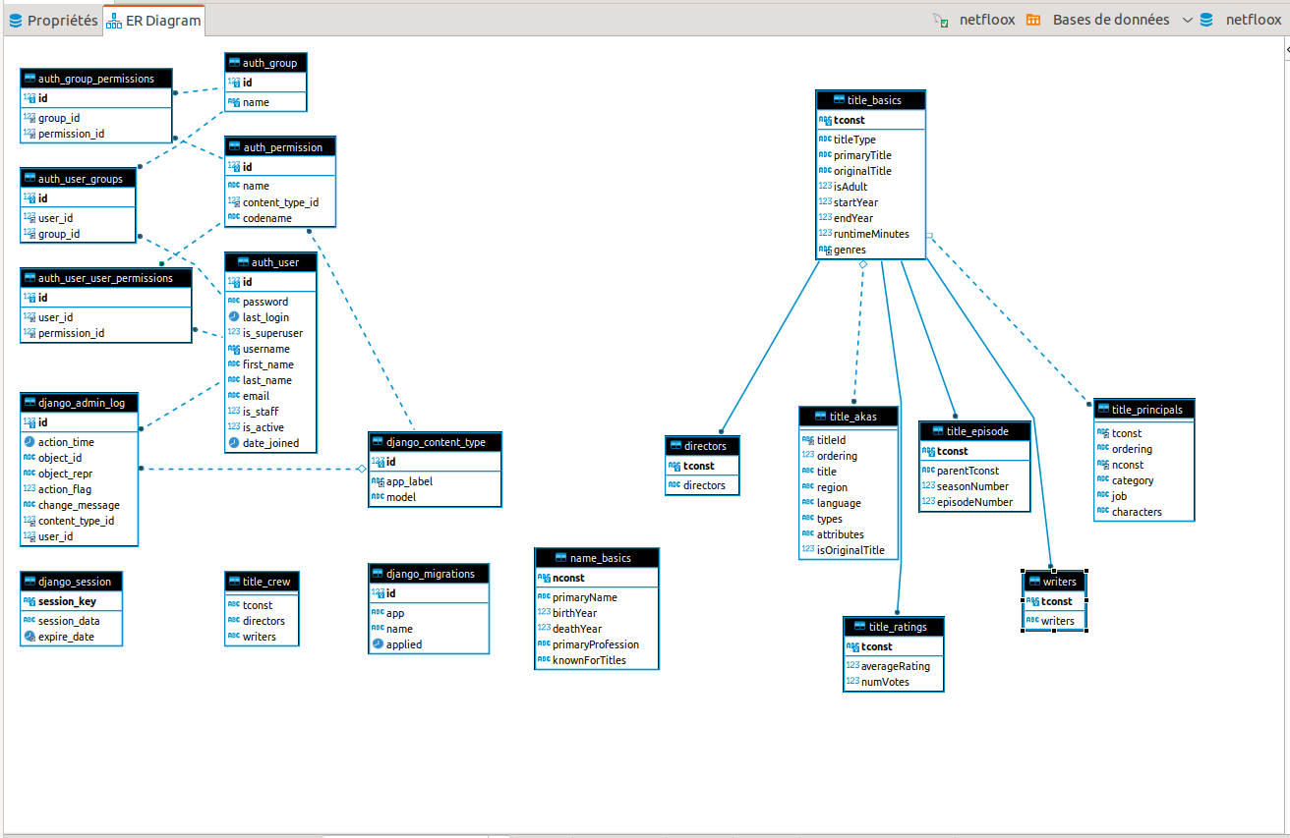
Nefloox
Base de données
Le Model relationnel de la BDD :

Slide 12
Nefloox
Recommandation
de vidéo

Slide 13


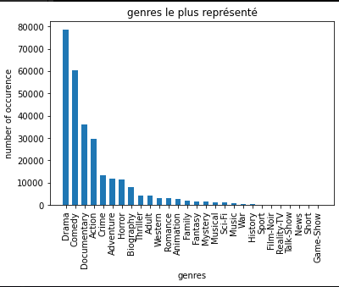
Recommandation de contenue vidéo
Nefloox
Pourquoi recommander une video ?
→ plus de 284000 films …..
→ personalisation
→ approche commerciale
→ faire découvrire de nouveau films

Slide 14
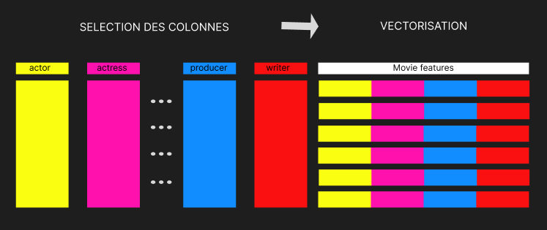
Nefloox
prédiction de popularité d'un contenu vidéo

Slide 15
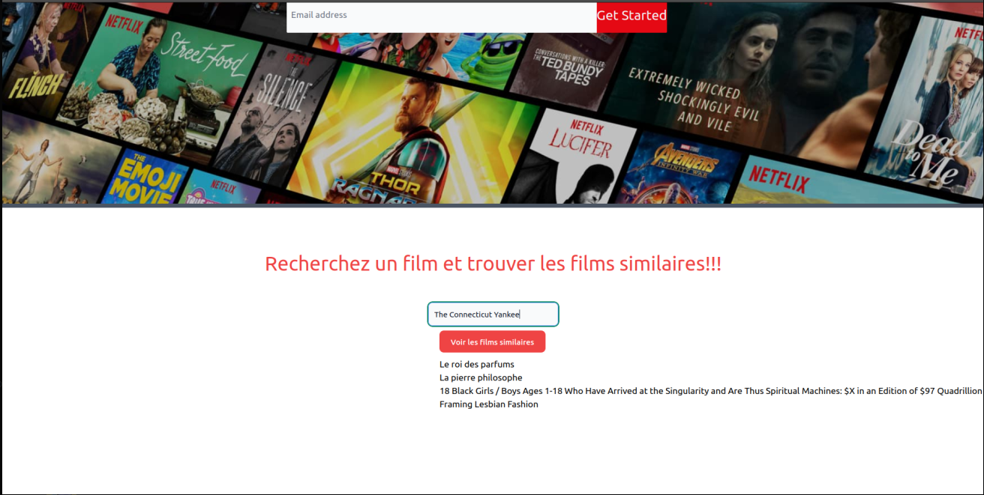
Recommandation de contenue vidéo
Nefloox
Les 5 films les plus similaires au film renseigné
Passons à la pratique

Slide 16
Nefloox
prédiction de popularité d'une vidéo

Slide 17
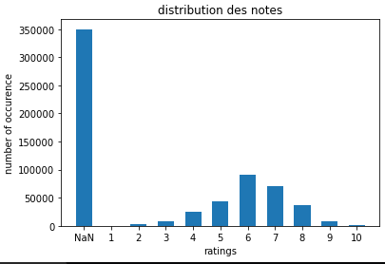
prédiction de popularité d'une vidéo
Nefloox
Pourquoi prédire la note d’un film ?

Slide 18
Nefloox
prédiction de popularité d'un contenu vidéo

Slide 19
Nefloox
prédiction de popularité d'un contenu vidéo
Les algorithmes utilisés
→ logistic regression
→ random forest
→ SVR
→ Kmeans

Slide 20
Recommandation de contenue vidéo
Nefloox
Les 5 films les plus similaires au film renseigné
Passons à la pratique

Slide 21
Nefloox
Conclusion
Score des prédictions assez faibles
Les algorithmes
Explorations des données
Machine virtuelle

Slide 22

Nefloox

Slide 23

Nefloox
...
A bientôt pour
Une nouvelle Présentation.
Merci d’avoir regardé cette présentation.
Des Question ?

Slide 24
Nefloox
Conclusion

Slide 25
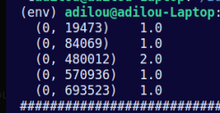
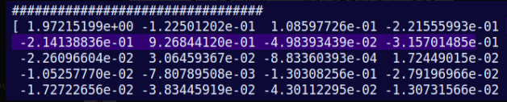
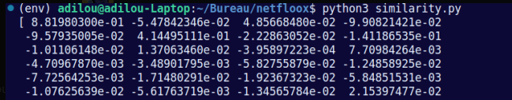
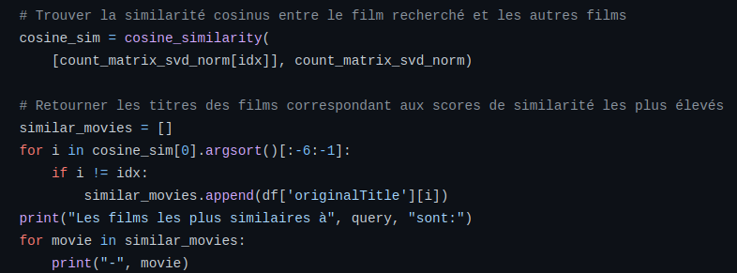
Recommandation de contenue vidéo
Nefloox
Créer une Data frame avec les colonnes qui nous intéresse
Vectoriser toutes les colonnes qui nous intéresse
Utilisation de Truncatedsdv
Normalisation des données
Calcule du cosinus

